Slide 1
Khởi động

Slide 2


Slide 3



Lời bài hát có nhắc tới
những sự vật nào?

Slide 4



Tuần
27
Tuần
6
ÔN TẬP GIỮA HỌC KÌ 2
VIẾT
TIẾT 5 - 6
SGK tr 71

Slide 5

YÊU CẦU CẦN ĐẠT
Phát triển được vốn từ chỉ sự vật, màu sắc của sự vật và biết đặt câu với từ tìm được.
01
Luyện tập sử dụng đúng dấu chấm, dấu phẩy .
02

Slide 6
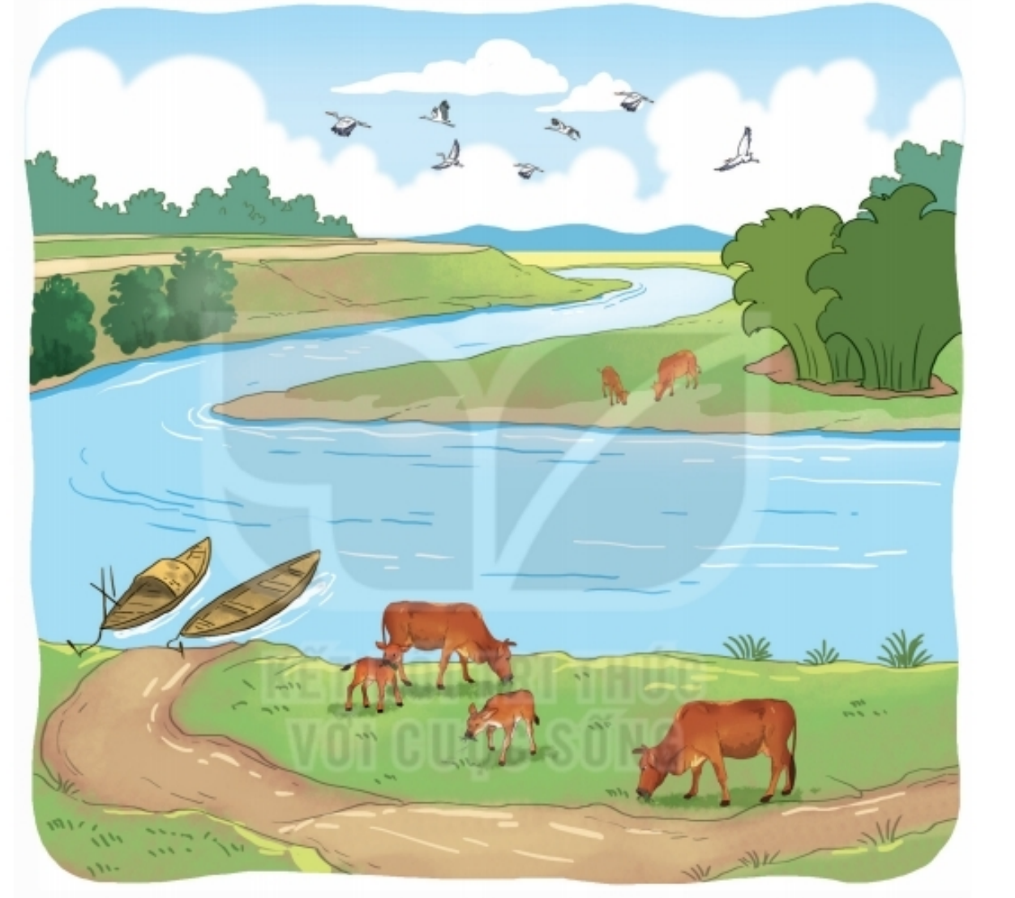
6. Quan sát tranh và tìm từ ngữ:
a. Chỉ sự vật
M: con thuyền
b. Chỉ màu sắc của sự vật
M: nâu

Slide 7
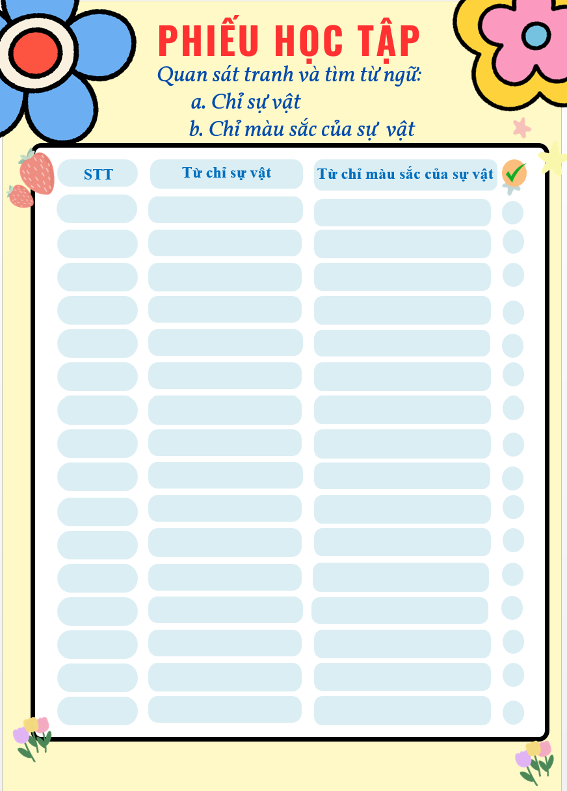

Slide 8
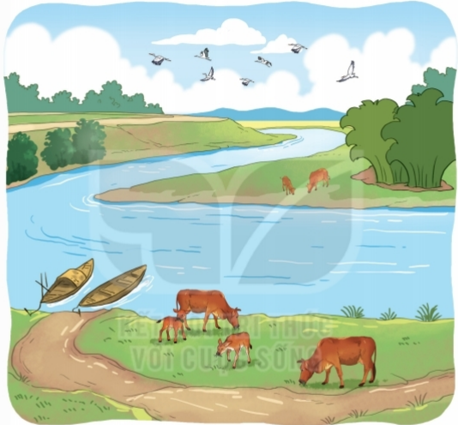
6. Quan sát tranh và tìm từ ngữ:
a. Chỉ sự vật
M: con thuyền
dòng sông, bầu trời, mây, chim, con bò, con bê, cây cối, cỏ non, con đường, ….
Từ chỉ sự vật
b. Chỉ màu sắc của sự vật
M: nâu
trắng, xanh, trong xanh, vàng, xanh non, xanh sẫm, …
Từ chỉ đặc điểm

Slide 9
7. Đặt 2 - 3 câu với từ ngữ em tìm được.
uốn khúc quanh làng xóm.
M: Dòng sông uốn khúc quanh làng xóm.
Dòng sông

Slide 10

Ghi vở
Thứ tư ngày 22 tháng 3 năm 2023
Tiếng Việt
Ôn tập giữa học kì 2, tiết 5 + 6 – tr 71
Bài 7. Đặt câu:
Đ
- Đàn bò thong dong gặm cỏ.
Đ
- Đàn chim bay lượn trên bầu trời.
Đ
- Những đám mây lững lờ trôi trên bầu trời xanh.
Đ
- Những chiếc thuyền xinh xắn vừa cập bến.

Slide 11
8. Chọn dấu câu phù hợp thay cho ô vuông
Mặt trời thấy cô đơn buồn bã vì phải ở một mình suốt cả ngày Mặt trời muốn kết bạn với trăng sao Nhưng trăng sao còn bận ngủ để đêm thức dậy chiếu sáng cho mặt đất.
,
.
,
.
,
Khi đọc, gặp dấu phẩy phải làm gì? Gặp dấu chấm phải làm gì?

Slide 12

Về nhà tìm thêm các từ chỉ sự vật có xung quanh, các từ chỉ màu sắc của các sự vật đó.
Hôm nay em được ôn lại những kiến thức nào?
Notes:
Bài giảng thiết kế bởi: Hương Thảo - tranthao121004@gmail.com

Slide 13
YÊU CẦU CẦN ĐẠT
Phát triển được vốn từ chỉ sự vật,màu sắc của sự vật và biết đặt câu với từ tìm được.
01
Luyện tập sử dụng đúng dấu chấm, dấu phẩy .
02

Slide 14



Hẹn gặp lại
Notes:
Bài giảng thiết kế bởi: Hương Thảo - tranthao121006@gmail.com

